Slide 1
随堂测验（6）
I/O系统的层次机构包括：I/O硬件，中断处理程序、 设备驱动 程序、设备独立性软件、用户层软件。
I/O设备和控制器之间的接口包括三种类型的信号：数据信号线、控制信号线和 状态 信号线；而设备控制器和处理机的接口包括三种类型的信号线：数据信号线、 地址 信号线和控制信号线（系统总线）
I/O通道是一种特殊的 处理机 。它具有执行I/O指令的能力。但其和一般的处理机不同，表现在两个方面：其一，其指令较为简单，其二，通道没有自己的 内存 。 需要和处理机共享。
中断一般分为两种：中断和陷入；其中中断是由外部设备发来的，因此也称为外中断；陷入是由系统运行中的内部事件引起的，也称为内中断。

Slide 2
随堂测验（6）
对于多中断源的情况，一般包括两种处理方式，屏蔽（禁止）中断或者嵌套中断。
中断处理的过程：1.检测是否有中断信号；2.保护现场；3.中断复位；4.转入中断处理程序；5.恢复现场；
设备驱动程序的主要功能是启动指定设备；
对I/O设备的控制方式分为：1.使用轮询的可编程I/O方式；2.中断驱动I/O方式；3.DMA方式；4.I/O通道方式；
设备无关软件的主要功能包括：1.设备驱动程序的统一接口；一方面，要求每个设备驱动程序与操作系统之间有相同的接口，另一方面，将抽象设备名转换为具体的物理设备名，这是通过逻辑设备表（Logical Unit Tabe，LUT表）实现的。2.缓冲管理；3.差错控制；4.对独占设备的分配和回收和5.独立于设备的逻辑数据块。
为了实现对独占设备的分配和回收，系统中设计的数据结构包括：设备控制表DCT、控制器控制表（COCT）、通道控制表（CHCT）和系统设备表（SDT）；设备分配的顺序是：先分配设备、其后分配控制器、最后分配通道。

Slide 3
随堂测验（6）
在设备管理里，利用 Spooling 技术可以实现虚拟设备，它在硬盘上开辟了 输入井 和 输出井 ，在内存中对应了输入缓冲区和输出缓冲区，利用输入进程和输出进程模仿外围机实现了假脱机技术。
Spooling系统属于I/O系统中的用户层软件。
选择题：
在现代操作系统中采用缓冲技术的主要目的是( C )。
A.改善用户编程环境 B.提高CPU的处理速度
C.提高CPU和设备之间的并行程度 D.实现与设备无关性

Slide 4
随堂测验（6）
简答题：
请从传输数据数量和CPU中断次数两个视角分析1.使用轮询的可编程I/O方式；2.中断驱动I/O方式；3.DMA方式；4.I/O通道方式四种方式的不同
计算题：
在磁盘I/O时，若干进程申请操作磁盘，他们依次请求访问160，39，18，55，90，38，58，184，150，若此时磁盘刚从78号移动到100号，请分别用SSTF和SCAN算法计算访问过程和平均寻道长度。

Slide 5
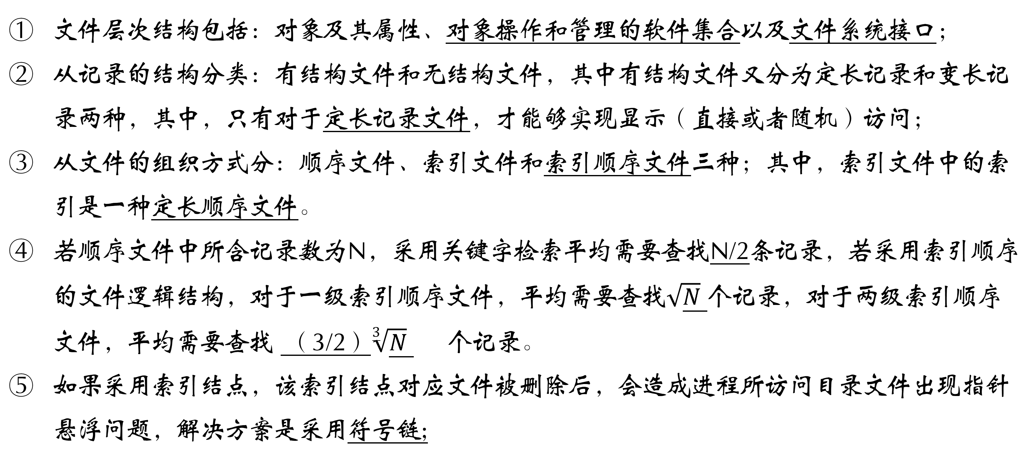
随堂测验（7）
文件层次结构包括：对象及其属性、对象操作和管理的软件集合以及文件系统接口；
从记录的结构分类：有结构文件和无结构文件，其中有结构文件又分为定长记录和变长记录两种，其中，只有对于定长记录文件，才能够实现显示（直接或者随机）访问；
从文件的组织方式分：顺序文件、索引文件和索引顺序文件三种；其中，索引文件中的索引是一种定长顺序文件。
若顺序文件中所含记录数为N，采用关键字检索平均需要查找N/2条记录，若采用索引顺序的文件逻辑结构，对于一级索引顺序文件，平均需要查找$\sqrt{N}$ 个记录，对于两级索引顺序文件，平均需要查找 （3/2）$\sqrt[3]{N}$ 个记录。
如果采用索引结点，该索引结点对应文件被删除后，会造成进程所访问目录文件出现指针悬浮问题，解决方案是采用符号链;

Slide 6
随堂测验（7）
简答题：
文件的打开操作（open）的内涵是什么？
什么是索引结点，为什么要引入索引结点？
为什么有向无循环图的文件目录（仅使用FCB）无法实现文件共享？
如果系统的当前工作路径/user/test/os, 则相对路径名为../doc/117的绝对路径名是什么？

